Slide 1



Slide 2
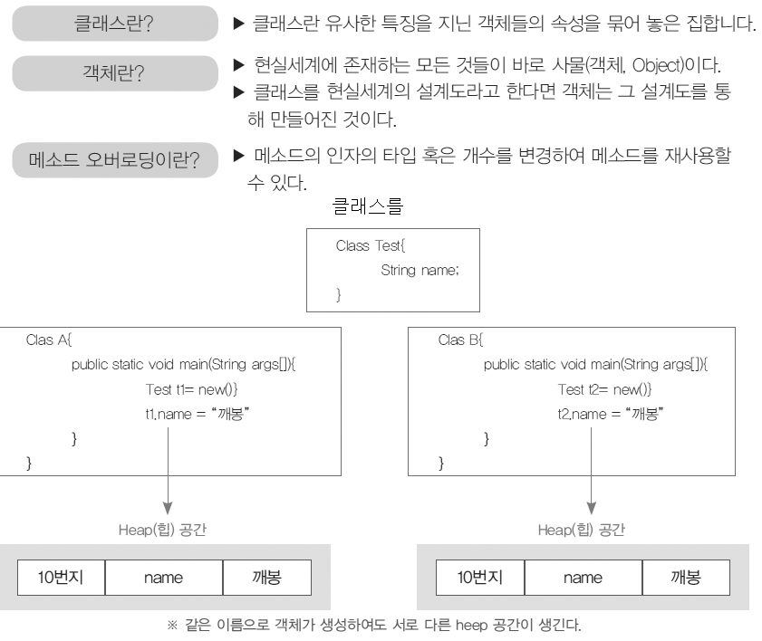
그림으로 살펴보기

Slide 3
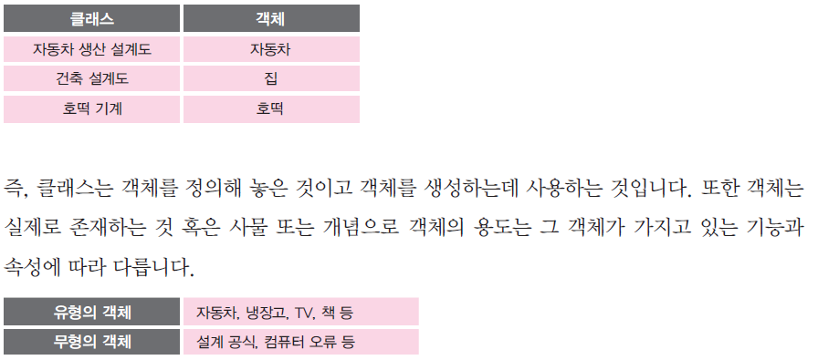
1. 클래스

Slide 4
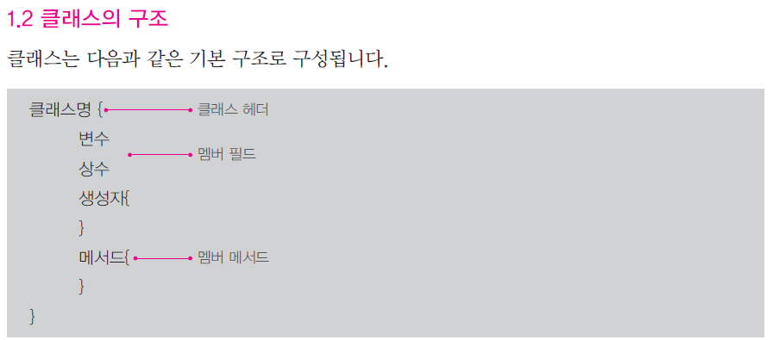
1. 클래스

Slide 5
2. 맴버변수
맴버변수를 제외한 나머지를 지역변수라고 한다.
맴버변수 중 static이 있는 것은 클래스변수라고 한다.
맴버변수 중 static이 없는 것은 인스턴스 변수라고 한다.
맴버변수는 클래스에 종속되어 있는 변수이다.

Slide 6
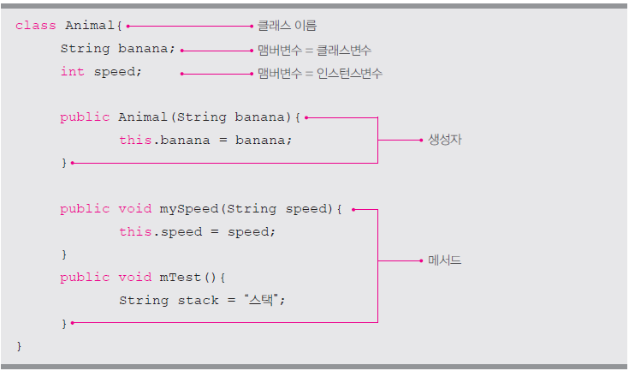
2. 맴버변수
클래스 안에서 맴버변수의 위치

Slide 7
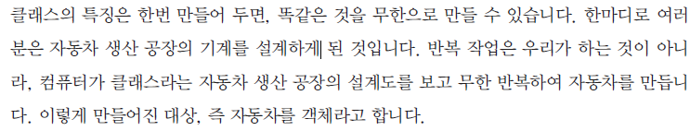
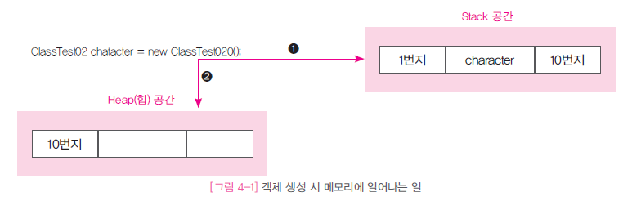
3. 객체

Slide 8
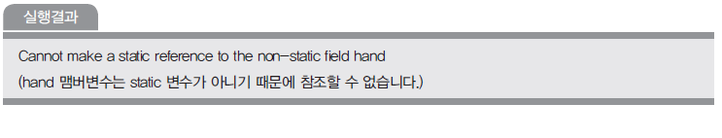
3. 객체
클래스와 객체 예제
실행소스 : source/ch04/ClassTest01.java

Slide 9
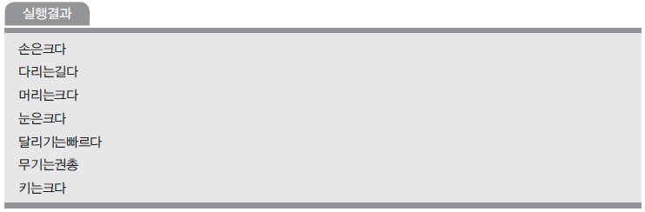
3. 객체
클래스와 객체 예제
실행소스 : source/ch04/ClassTest02.java

Slide 10
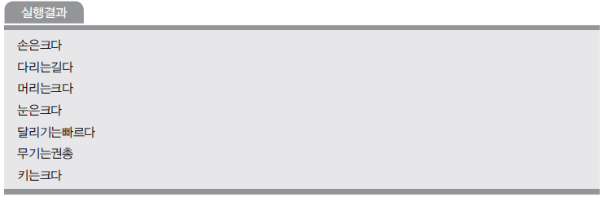
3. 객체
클래스와 객체 예제
실행소스 : source/ch04/ClassTest03.java

Slide 11
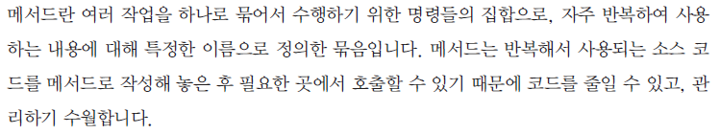
4. 메서드

Slide 12
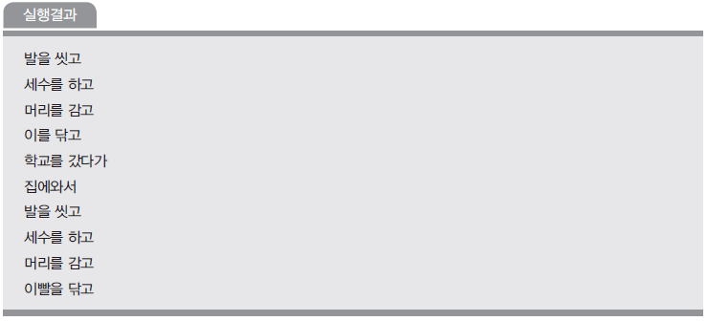
4. 메서드
클래스와 객체 예제
실행소스 : source/ch04/MethodTest01.java

Slide 13
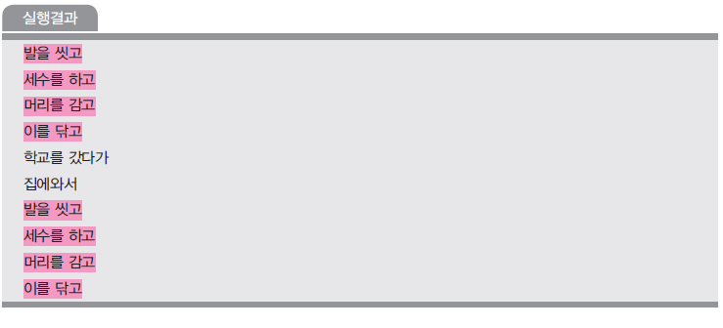
4. 메서드
클래스와 객체 예제
실행소스 : source/ch04/MethodTest02.java

Slide 14

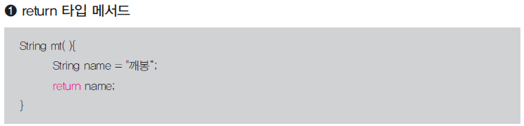
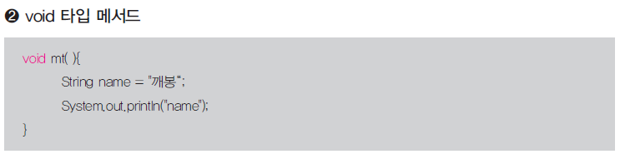
4. 메서드

Slide 15

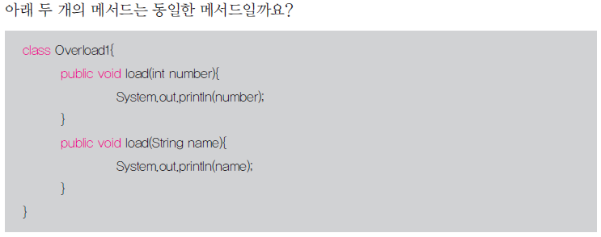
4. 메서드

Slide 16
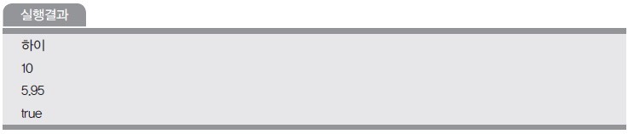
4. 메서드
오버로딩 예제
실행소스 : source/ch04/OverloadTest01.java

Slide 17


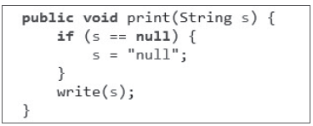


4. 메서드
오버로딩을 이용한 println메서드

Slide 18

4. 메서드
main메서드의 특징
main은 메서드의 이름입니다.
main메서드는 자바를 실행시 가장 먼저 실행이 됩니다.
main메서드는 실행시 static으로 선언되어 가장 먼저 메모리에
로딩됩니다.

Slide 19
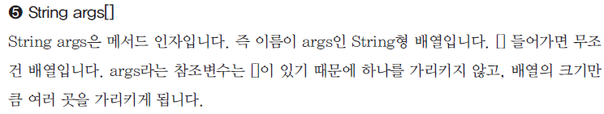
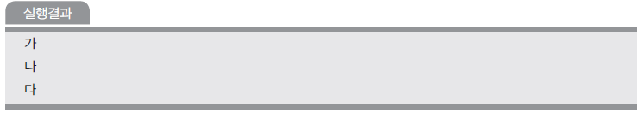
4. 메서드
String args[] 예제
실행소스 : source/ch04/ArgsTest01.java

Slide 20


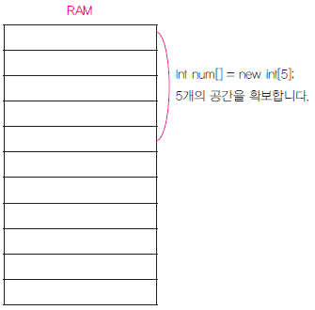
5. 배열

Slide 21

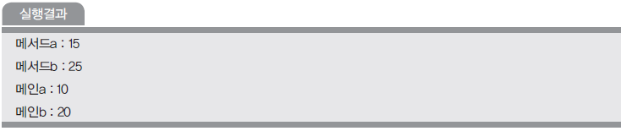
5. 배열
배열 예제
실행소스 : source/ch04/ArrayTest01.java

Slide 22
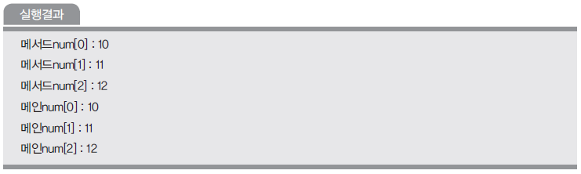
5. 배열
배열 예제
실행소스 : source/ch04/ArrayTest02.java

Slide 23
Thank You !

